Slide 2
数学五年级下人教
期末综合模拟达标卷（二）

Slide 3
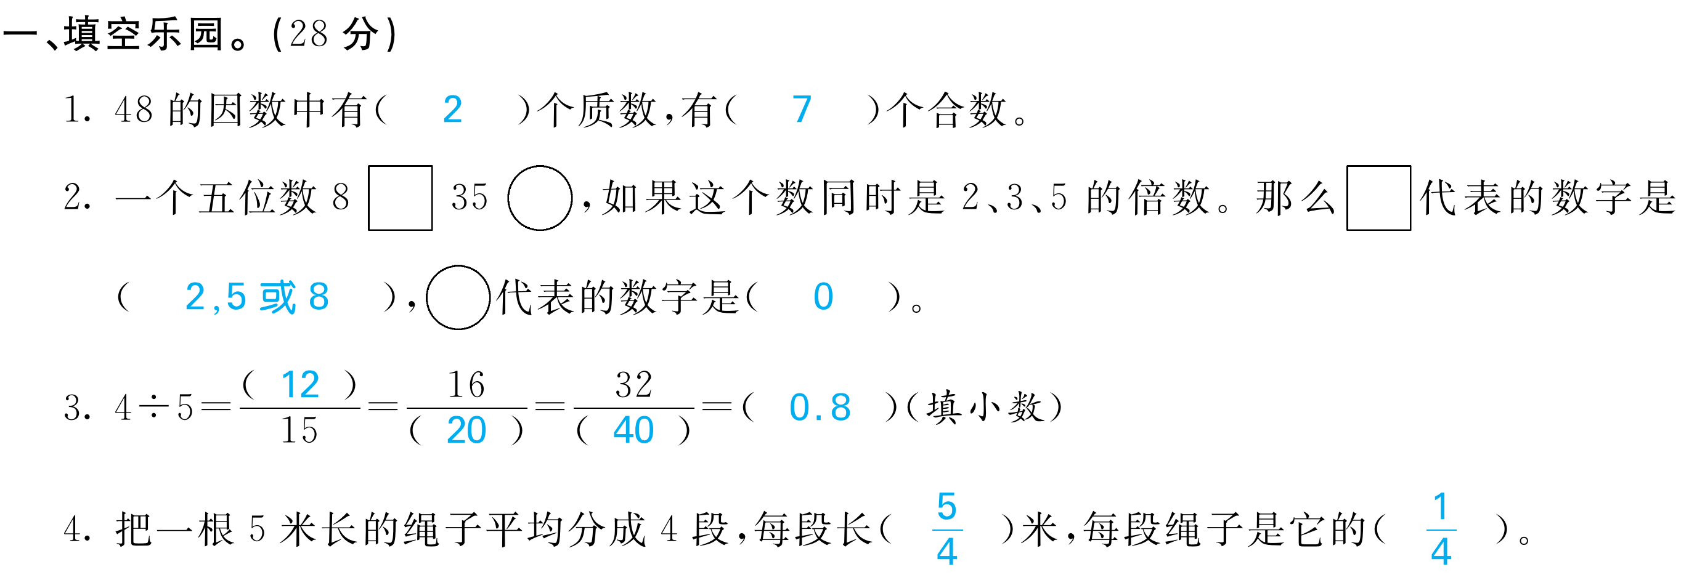

Slide 4
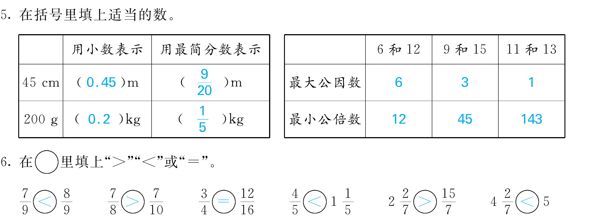

Slide 14
